Slide 1
欢迎学习MATLAB

Slide 2
学习内容
一、MATLAB概述
二、MATLAB安装与启动
三、MATLAB常用编程命令
四、MATLAB中GUI设计
五、MATLAB练习

Slide 3
第一节 MATLAB概述
一、MATLAB语言的发展
matlab语言是由美国的Clever Moler博士于1980年开发的
设计者的初衷是为解决“线性代数”课程的矩阵运算问题
取名MATLAB即Matrix Laboratory 矩阵实验室的意思

Slide 4
它将一个优秀软件的易用性与可靠性、通用性与专业性 、一般目的的应用与高深的科学技术应用有机的相结合
MATLAB是一种直译式的高级语言，比其它程序设计语言容易

Slide 5
MATLAB语言与其它语言的关系仿佛和C语言与汇编语言的关系一样
计算机语言的发展
管理、可视化
智能化
数值运算
解析运算
标志着计算机语言向“智能化”方向发展，被称为第四代编程语言。

Slide 6
matlab能在各领域做什麽
工业研究与开发
数学教学，特别是线性代数
数值分析和科学计算方面的教学与研究
电子学、控制理论和物理学等工程和科学
学科方面的教学与研究
经济学、化学和生物学等计算问题的所有其他领域中的教学与研究

Slide 7
MATLAB语言的特点：
语言简洁紧凑，语法限制不严，程序设计
自由度大，可移植性好
运算符、库函数丰富
图形功能强大
界面友好、编程效率高
扩展性强

Slide 8
MATLAB语言的功能：
强大的数值（矩阵）运算功能
广泛的符号运算功能
高级与低级兼备的图形功能（计算结果的可视化功能）
可靠的容错功能
应用灵活的兼容与接口功能
信息量丰富的联机检索功能

Slide 9
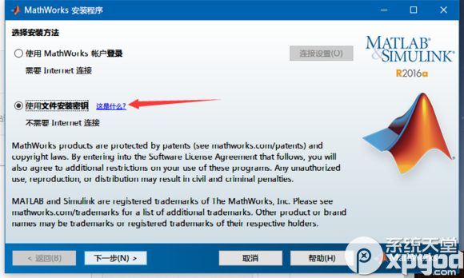
第二节 MATLAB安装
1、下载软件，得到iso格式的matlab 2016a文件和Matlab 2016a crack破解文件;
2、解压ios文件得到“R2016a_win64”文件夹并运行“setup.exe”开始安装，选择“不使用internet安装”下一步;

Slide 10
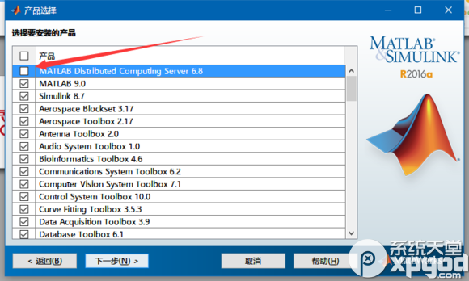
3、选择“是”接受许可协议;
4、选择我已有我的许可证的文件安装密钥并输入“09806-07443-53955-64350-21751-41297”，点击下一步;
5、安装路径，一般情况下不要安装在C盘，该软件占用空间比较大，至少11G，选择一个非系统盘进行安装。
6、安装的产品

Slide 11
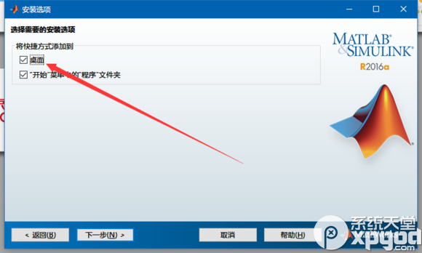
7、快捷方式，全选并下一步;

Slide 12
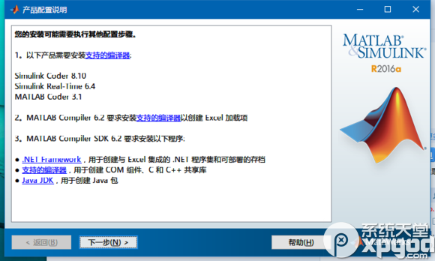
8、安装完成

Slide 13
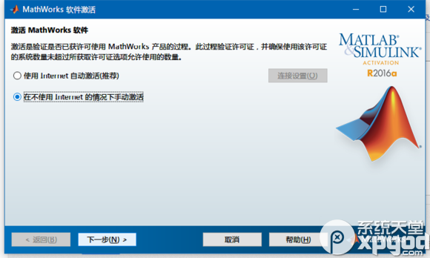
9、断开网络连接，安装完成后打开软件目录X:\Program Files (x86)\bin\win64点击“activate_matlab.exe”进行激活，选择“在不选择Internet情况下手动激活”。

Slide 14
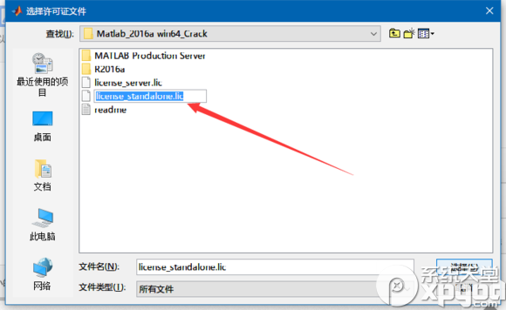
10、点击下一步，浏览找到解压后的“crack”文件夹下的“license_standalone.lic”文件。点击下一步，完成激活。
11、激活完成

Slide 15
启动MATLAB：
开机执行程序
c:\matlab\bin\matlab.exe
用鼠标双击matlab图标）
即可打开matlab命令平台

Slide 16
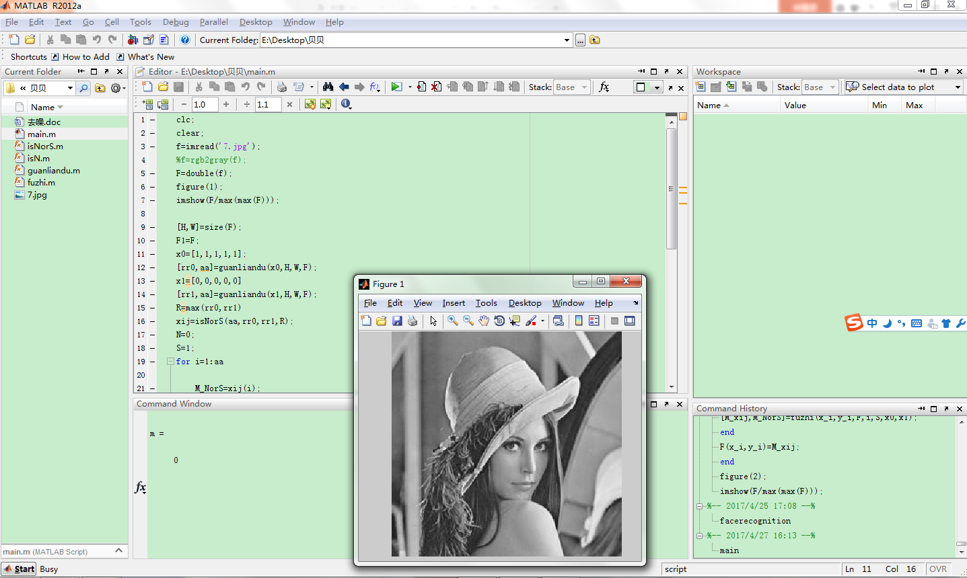

Slide 17
启动MATLAB后，将进入MATLAB 7.0集成环境。MATLAB 7.0集成环境包括
主窗口
命令窗口(Command Window)
工作空间窗口(Workspace)
命令历史窗口(Command History)
当前目录窗口(Current Directory)
帮助窗口（help window）

Slide 18
菜单项File，其功能如下
New 建立新文件
Open M-File 打开M-文件
Open selected 打开选定文件
Save Workspace As 将工作区存为
Run M-File 运行 M-文件
Look For Selected 寻找选定文件
Print 打印
Print Setup 打印设置
Exit MATLAB 退出 MATLAB

Slide 19
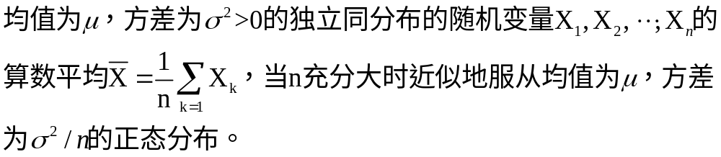
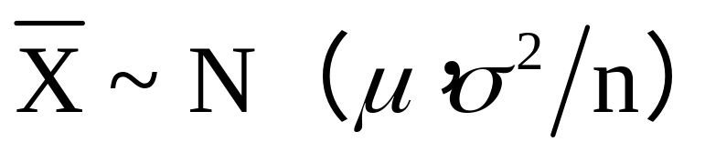
第三节 MATLAB的常用指令
例子一：中心极限定理

Slide 20
中心极限定理仿真
Matlab源码：
%产生随机变量个数为7的均匀分布
A=rand(500,7);
%求均值
Average=mean(A,2);
%画直方图
hist(Average,20)

Slide 21
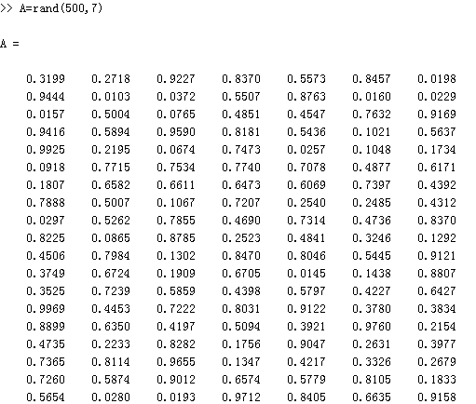

Slide 22
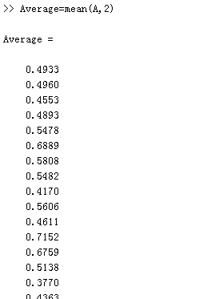
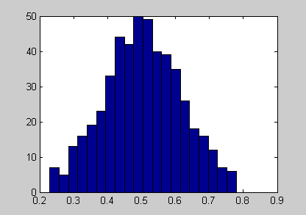
第二步 第三步

Slide 23
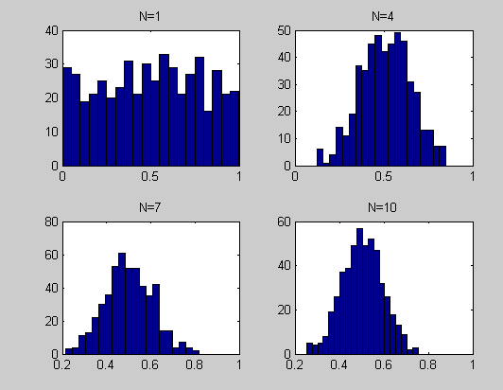
实验结果

Slide 24
例子二：图片处理
请展示E:\Desktop路径下的图片demo.jpg
Matlab源码：
%清除之前的存储数据和运行结果
clear all;
%导入图片
Img=imread('E:\Desktop\demo.jpg');
%展示图片
figure；imshow(Img);

Slide 25
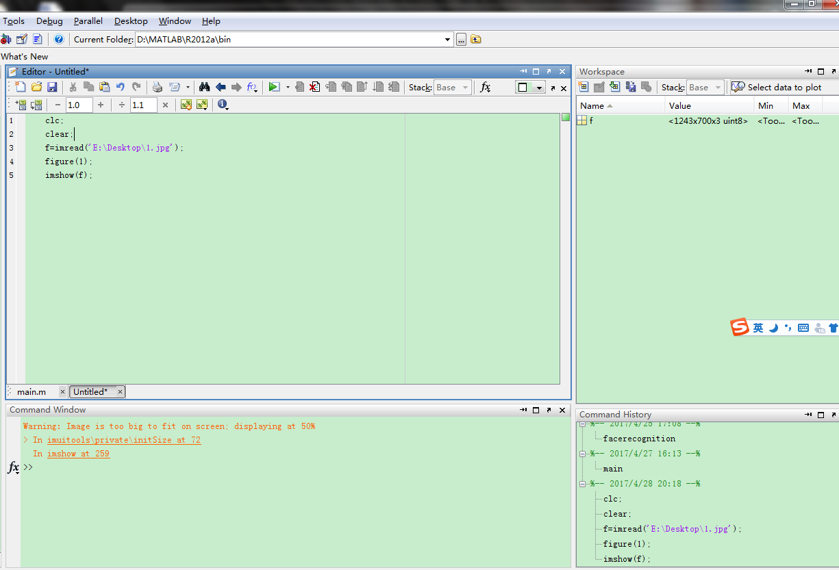
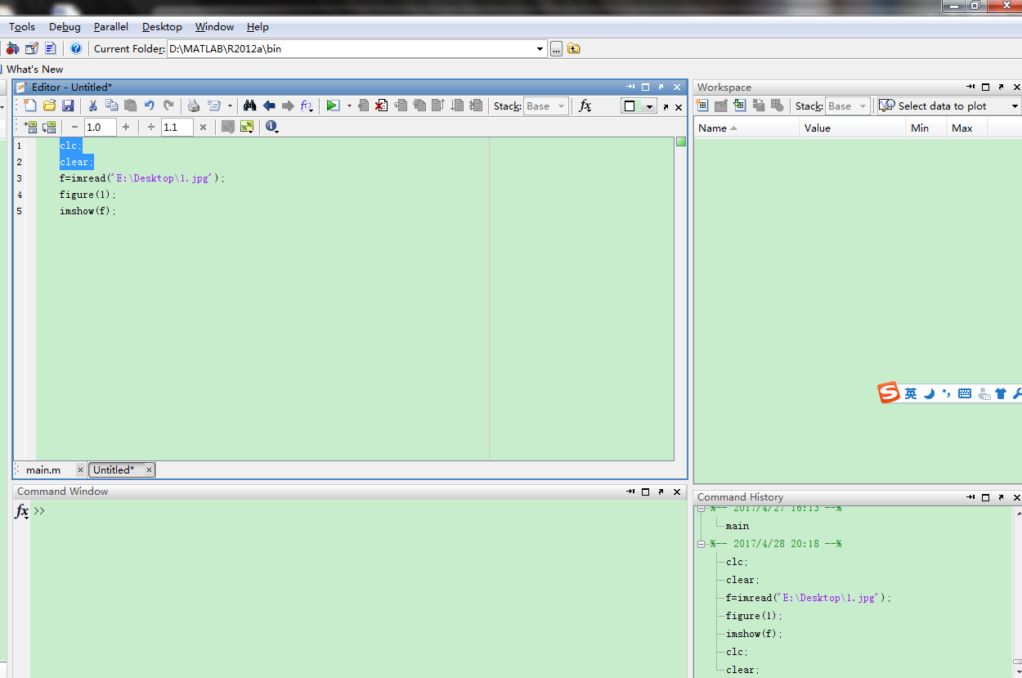
步骤一：clear all;

Slide 26
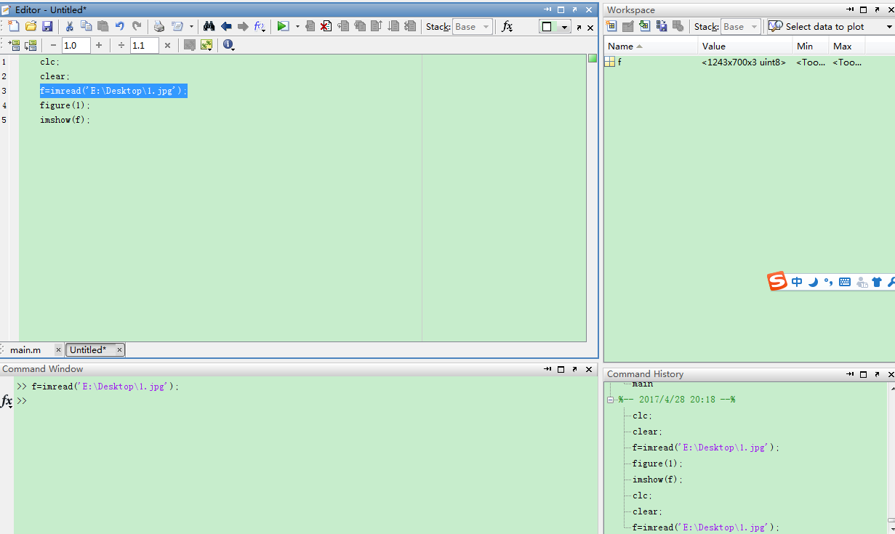
步骤二：Img=imread('E:\Desktop\demo.jpg');

Slide 27
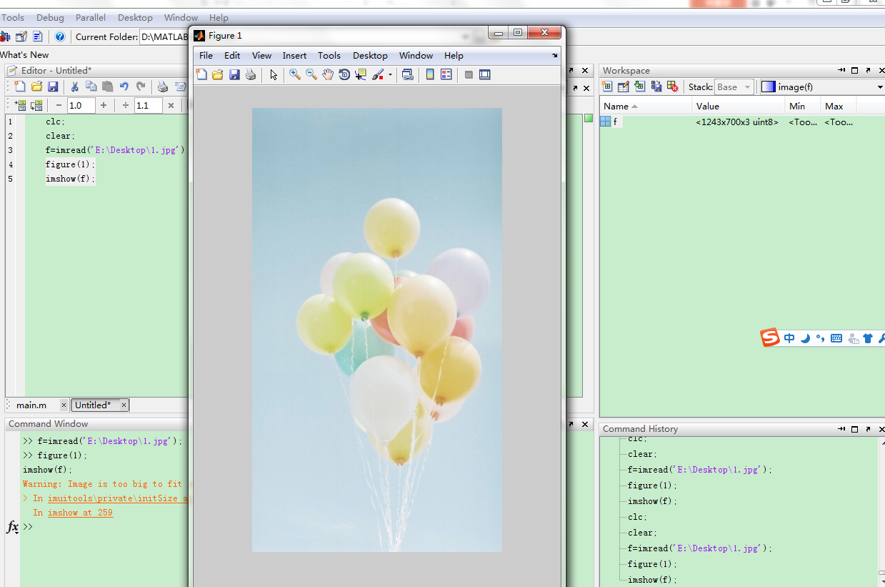
步骤三：figure；imshow(Img);

Slide 28
常用指令------ 数值计算
创建矩阵
矩阵运算
多项式运算
线性方程组
数值统计
线性插值
函数优化
微分方程的数值解

Slide 29
一、命令行的基本操作
创建矩阵的方法
直接输入法
规则：
 矩阵元素必须用[ ]括住
 矩阵元素必须用逗号或空格分隔
● 在[ ]内矩阵的行与行之间必须
用分号分隔

Slide 30
矩阵元素
矩阵元素可以是任何matlab表达式 ，可以是实数 ，也可以是复数，复数可用特殊函数I，j 输入
a=[1 2 3;4 5 6]
x=[2 pi/2;sqrt(3) 3+5i]

Slide 31
符号的作用
逗号和分号的作用
♣逗号和分号可作为指令间的分隔符，matlab允许多条语句在同一行出现。
♣分号如果出现在指令后，屏幕上将不显示结果。

Slide 32
注意：只要是赋过值的变量，不管是否在屏幕上显示过，都存储在工作空间中，以后可随时显示或调用。变量名尽可能不要重复，否则会覆盖 。
当一个指令或矩阵太长时，可用•••续行

Slide 33
冒号的作用
❶用于生成等间隔的向量，默认间隔为1。
❷用于选出矩阵指定行、列及元素。
❸循环语句

Slide 34
2.用matlab函数创建矩阵
空阵 [ ] — matlab允许输入空阵，当一项操作无结果时，返回空阵。
rand —— 随机矩阵
eye —— 单位矩阵
zeros ——全部元素都为0的矩阵
ones ——全部元素都为1的矩阵

Slide 35
还有伴随矩阵、稀疏矩阵、魔方矩阵、对角矩阵、范德蒙等矩阵的创建，就不一一介绍了。
注意：matlab严格区分大小写字母，因此a与A是两个不同的变量。
matlab函数名必须小写。

Slide 36
3. 矩阵的修改
① 直接修改
可用↑键找到所要修改的矩阵，用←键移动到要修改的矩阵元素上即可修改。② 指令修改
可以用A(∗,∗)= ∗ 来修改。

Slide 37
例如
a=[1 2 0;3 0 5;7 8 9]
a =1 2 0
3 0 5
7 8 9
a(3,3)=0
a =1 2 0
3 0 5
7 8 0
还可以用函数subs修改，matlab6.0还可用find函数修改。

Slide 38
二、数据的保存与获取
把matlab工作空间中一些有用的数据长久保存下来的方法是生成mat数据文件。
①save —— 将工作空间中所有的变量存到matlab.mat文件中。
默认文件名

Slide 39
②save data——将工作空间中所有的变量存到data.mat文件中。
③save data a b ——将工作空间中a和b变量存到data.mat文件中。
下次运行matlab时即可用load指令调用已生成的mat文件。

Slide 40
即可恢复保存过的所有变量
①load ——
②load data ——
③load data a b ——
mat文件是标准的二进制文件，还可以ASCII码形式保存。

Slide 41
三、矩阵运算
矩阵加、减（＋,－）运算
规则：
① 相加、减的两矩阵必须有相同的行和列两矩阵对应元素相加减。
② 允许参与运算的两矩阵之一是标量。标量与矩阵的所有元素分别进行加减操作。

Slide 42
2. 矩阵乘（∗）运算
规则：
A矩阵的列数必须等于B矩阵的行数
标量可与任何矩阵相乘。
a=[1 2 3;4 5 6;7 8 0];b=[1;2;3];c=a*b
c =14
32
23

Slide 43
d=[-1;0;2];f=pi*d
f = -3.1416
0
6.2832
矩阵除的运算在线性代数中没有，有矩阵逆的运算，在matlab中有两种矩阵除运算

Slide 44
3. 矩阵乘方—— a^n,a^p,p^a
a ^ p —— a 自乘p次幂
方阵
>1的整数
对于p的其它值,计算将涉及特征值
和特征向量，如果p是矩阵，a是标量
a^p使用特征值和特征向量自乘到p次
幂；如a,p都是矩阵，a^p则无意义。

Slide 45
a=[1,2,3;4,5,6;7,8,9];a^2
ans =30 36 42
66 81 96
102 126 150
※当一个方阵有复数特征值或负实特征值时，非整数幂是复数阵。

Slide 46
a^0.5
ans =
0.4498 + 0.7623i 0.5526 + 0.2068i 0.6555 -0.3487i
1.0185 + 0.0842i 1.2515 + 0.0228i 1.4844 - 0.0385i
1.5873 - 0.5940i 1.9503 - 0.1611i 2.3134 + 0.2717i

Slide 47
4. 矩阵的其它运算
inv —— 矩阵求逆
det —— 行列式的值
eig —— 矩阵的特征值
diag —— 对角矩阵
’ —— 矩阵转置
sqrt —— 矩阵开方

Slide 48
5.矩阵的一些特殊操作
矩阵的变维
a=[1:12];b=reshape(a,3,4)
c=zeros(3,4);c(:)=a(:)
矩阵的变向
rot90:旋转; fliplr:上翻; flipud:下翻
矩阵的抽取
diag:抽取主对角线;tril: 抽取主下三角;
triu:抽取主上三角
矩阵的扩展

Slide 49
关系运算
关系符号 | 意义
< <= > >= == ~= | 小于 小于或等于 大于 大于或等于 等于 不等于

Slide 50
5. 矩阵的数组运算
数组运算指元素对元素的算术运算，
与通常意义上的由符号表示的线性代数
矩阵运算不同
数组加减(.+,.-)
a.+b
a.- b
对应元素相加减（与矩阵加减等效）

Slide 51
2. 数组乘除(.∗，./，.\）
a.∗b —— a，b两数组必须有相同的行
和列两数组相应元素相乘。
a=[1 2 3;4 5 6;7 8 9];
b=[2 4 6;1 3 5;7 9 10];
a.*b
ans =
2 8 18
4 15 30
49 72 90

Slide 52
a=[1 2 3;4 5 6;7 8 9];
b=[2 4 6;1 3 5;7 9 10];
a*b
ans =
25 37 46
55 85 109
85 133 172

Slide 53
—— 给出a,b对应元素间的商.
a./b=b.\a
a.\b=b./a
a./b=b.\a — 都是a的元素被b的对应元
素除
a.\b=b./a — 都是a的元素被b的对应元
素除
例: a=[1 2 3];b=[4 5 6]; c1=a.\b; c2=b./a
c1 = 4.0000 2.5000 2.0000
c2 = 4.0000 2.5000 2.0000

Slide 54
3. 数组乘方(.^) — 元素对元素的幂
例:
a=[1 2 3];b=[4 5 6];
z=a.^2
z =
1.00 4.00 9.00
z=a.^b
z =
1.00 32.00 729.00

Slide 55
常用指令------ 基本绘图
曲线的绘制
基本命令
图形注释
多个图形的绘制
曲面的绘制
特殊图形的绘制
Slide No. <number>

Slide 56
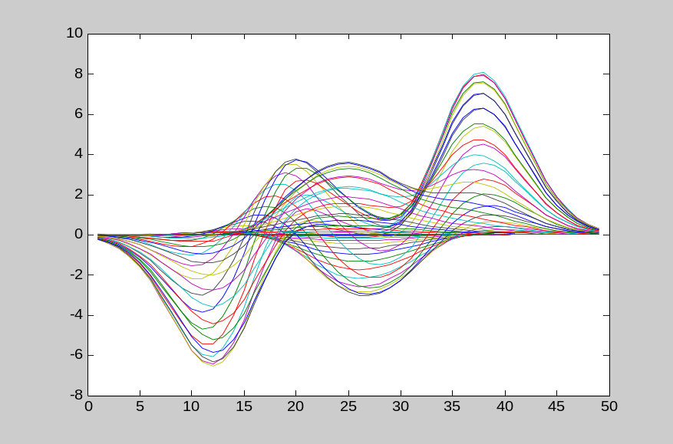
曲线的绘制
二维曲线命令 ——plot
plot(x,y,s) ——以y(x)的函数关系作出直角坐标图，如果y为n×m的矩阵，则以x 为自变量，作出m条曲线，s是指定线性、色彩、数据点形状的字符串
x=peaks;
plot(x)
x=1:length(peaks);
y=peaks;
plot(x,y)
Slide No. <number>

Slide 57
曲线的绘制
S的标准设定值如下
字母 颜色 标点 线型
y 黄色 · 点线
m 粉红 ○ 圈线
c 亮蓝 × ×线
r 大红 ＋ ＋字线
g 绿色 － 实线
b 蓝色 ∗ 星形线
w 白色 ： 虚线
k 黑色 －· (--) 点划线
Slide No. <number>

Slide 58
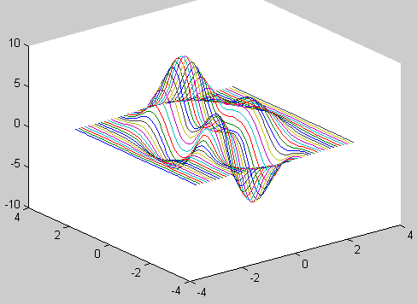
曲线的绘制
三维曲线命令—— plot3
[x,y,z]=peaks; plot3(x,y,z)
Slide No. <number>

Slide 59
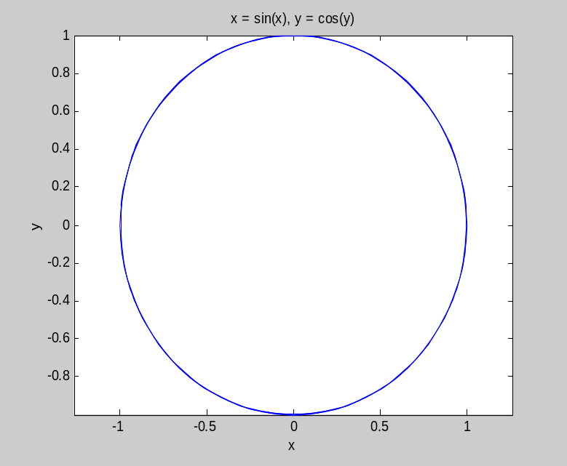
曲线的绘制
符号函数的简易绘图函数—ezplot
ezplot(f,xmin,xmax) :这里f为包含单个符号变量x的符号表达式，在指定区间[xmin,xmax] 绘制f(x)的函数图,缺省值为[-2*pi 2*pi]
ezplot('sin(x)','cos(y)',[-1 1])
Slide No. <number>

Slide 60
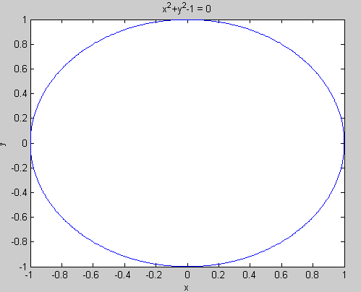
曲线的绘制
ezplot(fun2,[xmin,xmax,ymin,ymax]) — 绘出 fun2(x,y) = 0在指定区间函数 图
Slide No. <number>

Slide 61
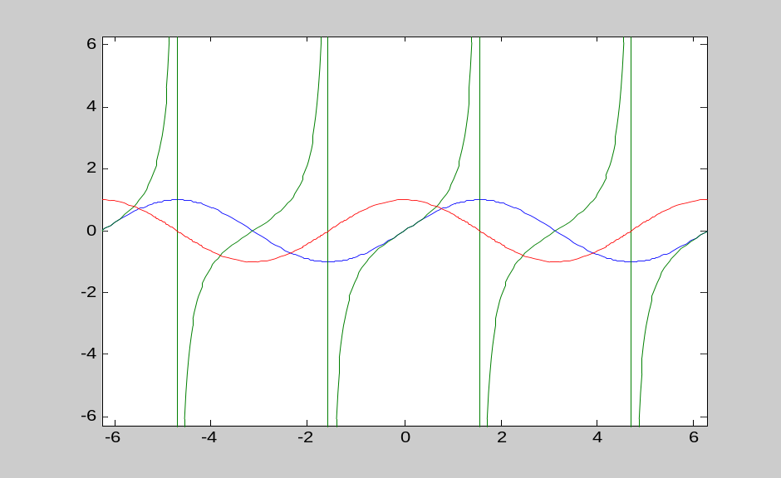
曲线的绘制
绘制函数图—fplot
fplot(fun,lims) — 绘制函数fun在x区间 lims=[xmin xmax]的函数图
fplot('[sin(x),tan(x),cos(x)]',2*pi*[-1 1 -1 1])
Slide No. <number>

Slide 62
图形加注功能
将标题、坐标轴标记、网格线及文字注释加注到图形上，这些函数为：
title —— 给图形加标题
xlable —— 给x轴加标注
ylable —— 给y轴加标注
text —— 在图形指定位置加标注
gtext —— 将标注加到图形任意位置
grid on(off) —— 打开、关闭坐标网格线
legend —— 添加图例
axis —— 控制坐标轴的刻度
Slide No. <number>

Slide 63
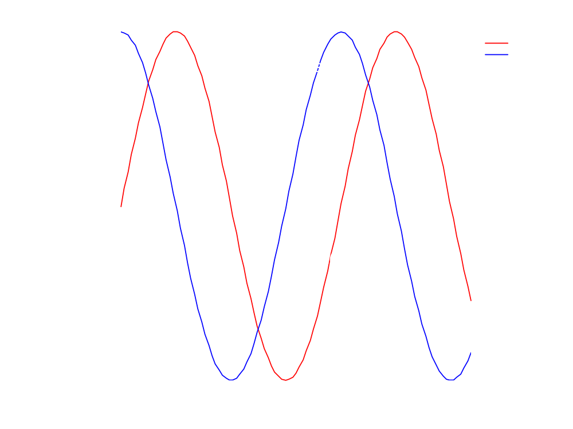
图形加注功能
y1=sin(t);y2=cos(t);plot(t,y1,'r',t,y2,'b--');
x=[1.7*pi;1.6*pi];y=[-0.3;0.8];
s=['sin(t)';'cos(t)'];
text(x,y,s);
title('正弦和余弦曲线');
legend('正弦','余弦')
xlabel('时间t'),
ylabel('正弦、余弦')
grid
axis square
Slide No. <number>

Slide 64

多个图形绘制方法
单窗口多曲线—— hold on\off
t=0:pi/100:2*pi;
y=sin(t);y1=sin(t+0.25);y2=sin(t+0.5);
plot(t,y);hold on plot(t,y2); plot(t,y3); hold off
或plot(t,y,t,y1,t,y2) 或 plot(t,[y,y1,y2])
Slide No. <number>

Slide 65

多个图形绘制方法
同一窗口多个子图—— subplot
subplot(m,n,p):m,n表示图排成m行n列，p指要画图序号
subplot(3,1,1);
plot(t,y)
subplot(3,1,2);
plot(t,y3)
subplot(3,1,3);
plot(t,y2)
Slide No. <number>

Slide 66
多个图形绘制方法
subplot(3,1,1);
plot(t,y)
subplot(3,1,2);
plot(t,y3)
subplot(3,1,3);
plot(t,y2)
Slide No. <number>

Slide 67
多个图形绘制方法
多窗口绘图——figure
figure(n) —— 创建窗口函数，n为窗 口顺序号。
t=0:pi/100:2*pi;
y=sin(t);y1=sin(t+0.25);y2=sin(t+0.5);
plot(t,y) —自动出现第一个窗口
figure(2)
plot(t,y1) — 在第二窗口绘图
figure(3)
plot(t,y2) —在第三窗口绘图
Slide No. <number>

Slide 68
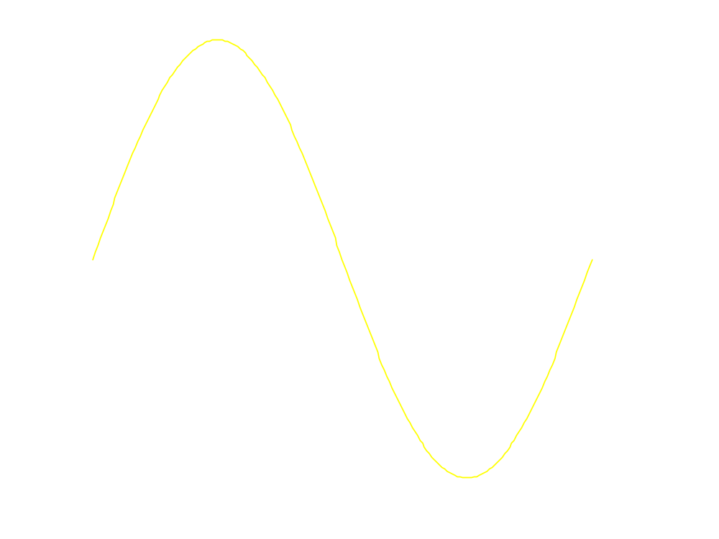
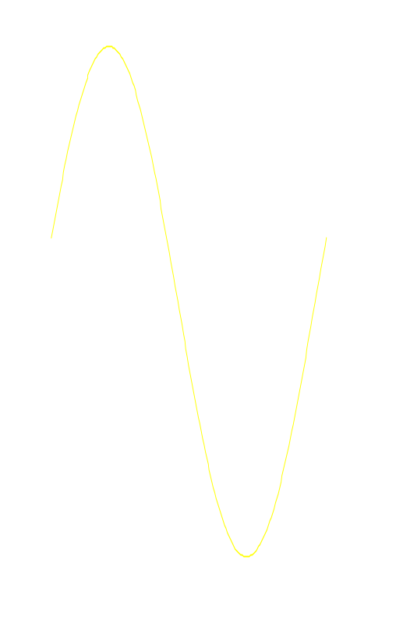
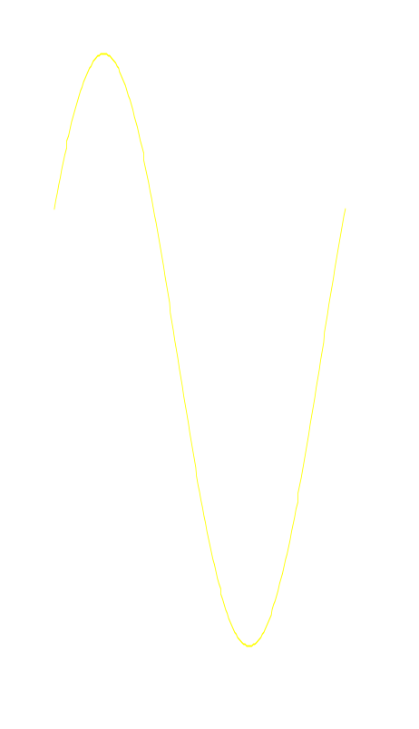
多个图形绘制方法
Slide No. <number>

Slide 69
常用指令------ 面向对象编程
for
while
if -else-end
swich-case
try-catch

Slide 70
for 循环示例
【例 1】一个简单的for 循环示例。
for i=1:10;
x(i)=i;
end;
x =1 2 3 4 5 6 7 8 9 10

Slide 71
while循环示例
a(1)=1;a(2)=1;i=2;
while a(i)<=10000
a(i+1)=a(i-1)+a(i);
i=i+1;
end;
i =21
ans =10946

Slide 72
if-else-end 分支结构
cost=10;number=12;
if number>8
sums=number*0.95*cost;
end,sums
sums =
114.0000

Slide 73
switch-case 结构
学生的成绩管理，用来演示switch 结构的应用。
clear;
for i=1:10;
a{i}=89+i;b{i}=79+i;c{i}=69+i;d{i}=59+i;end;c=[d,c];
Name={' Jack','Marry','Peter',' Rose',' Tom'};
Mark={72,83,56,94,100};Rank=cell(1,5);
S=struct('Name',Name,'Marks',Mark,'Rank',Rank);
for i=1:5
switch S(i).Marks
case 100
S(i).Rank='满分';
case a
S(i).Rank=' 优秀';

Slide 74
case b
S(i).Rank=' 良好';
case c
S(i).Rank=' 及格';
otherwise
S(i).Rank='不及格';
end
end
disp(['学生姓名 ',' 得分 ',' 等级']);disp(' ')
for i=1:5;
disp([S(i).Name,blanks(6),num2str(S(i).Marks),blanks(6),S(i).Rank]);
end;
学生姓名 得分 等级
Jack 72 及格
Marry 83 良好
Peter 56 不及格
Rose 94 优秀
Tom 100 满分

Slide 75
try-catch 结构
try-catch结构应用实例：对(3× 3)魔方阵的行进行援引，当“行下标”超出魔
方阵的最大行数时，将改向对最后一行的援引，并显示“出错”警告。
clear,N=4;A=magic(3);
try
A_N=A(N,:)
catch
A_end=A(end,:)
end
A_end =4 9 2
ans =Index exceeds matrix dimensions.

Slide 76
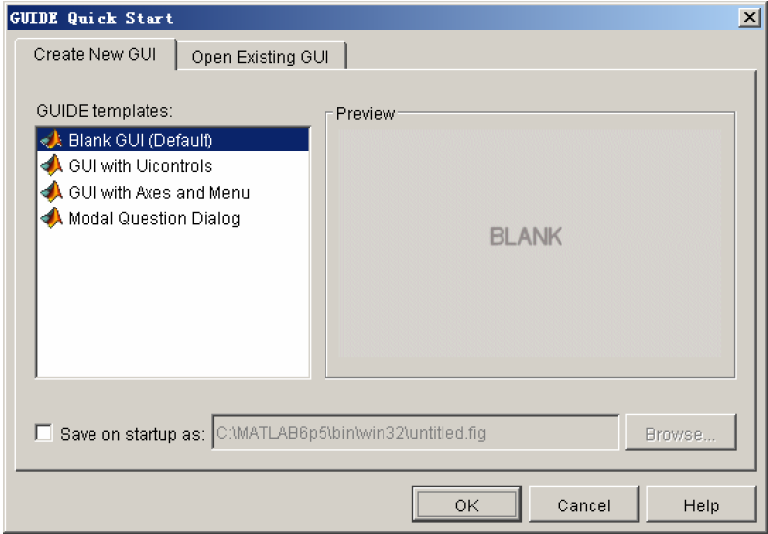
第四节 MATLAB的GUI设计

Slide 77
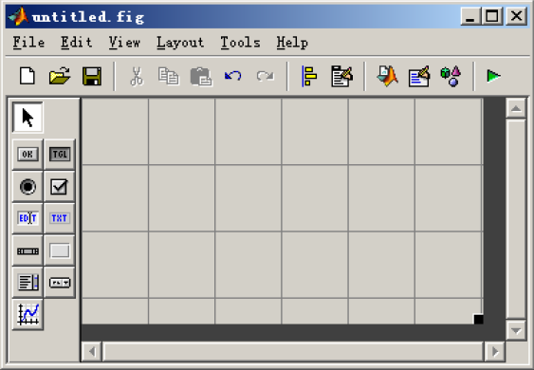

Slide 78
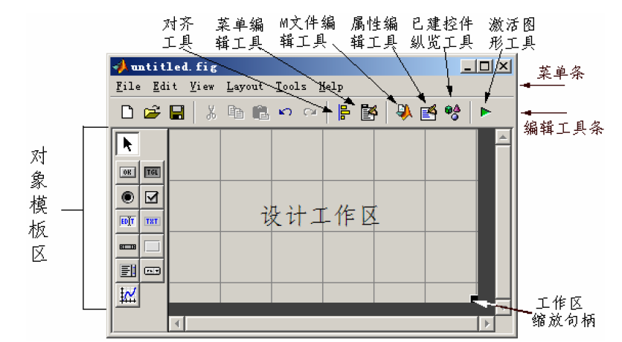

Slide 79
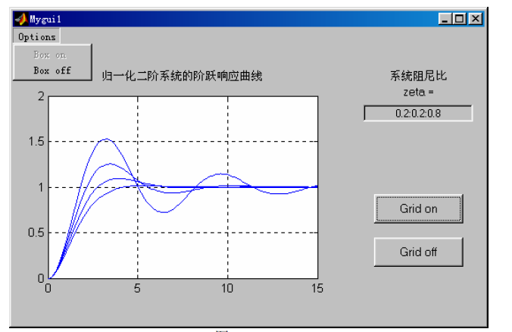
设计下列的GUI：

Slide 80
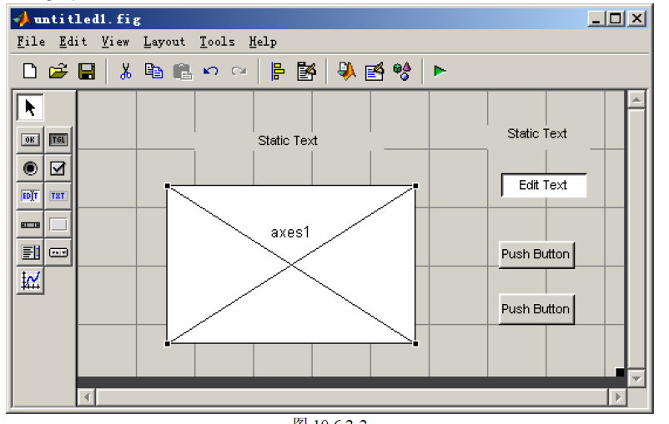
步骤1：

Slide 81
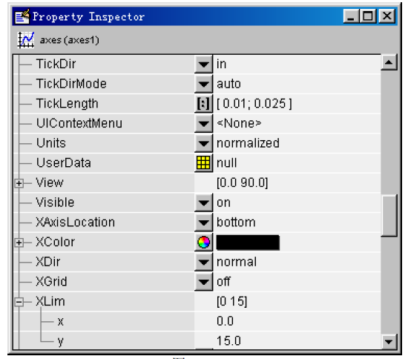
步骤2：

Slide 82
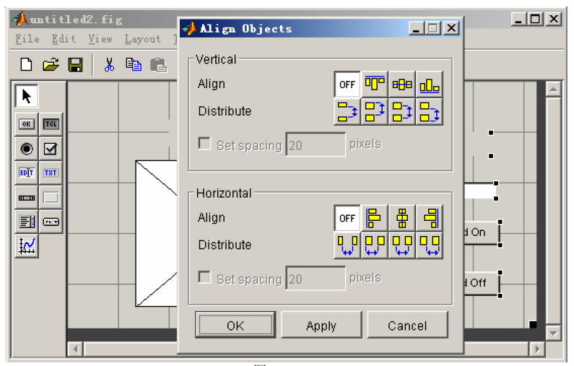
步骤3：

Slide 83
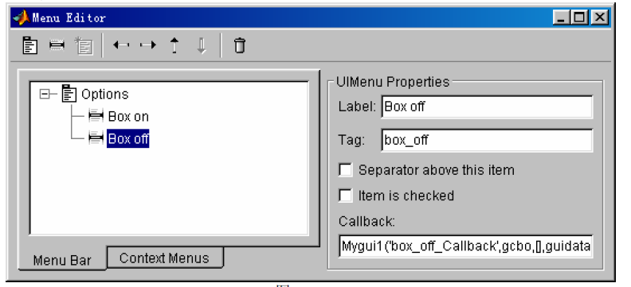
步骤4：

Slide 84
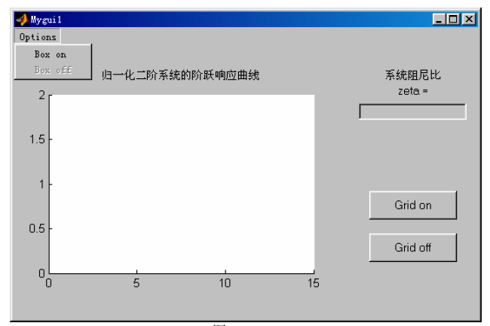
步骤5：

Slide 85
第五节 MATLAB练习
现在有三张卡片是不同的：
第一张是正反面都是红色的
第二张是正面是红色反面是蓝色的
第三张是正反面都是蓝色的
现在从三张卡片中随便抽出一张，这时候抽出的卡片一面是红色的，问另一面是红色或者蓝色的概率是多少？
Slide No. <number>

Slide 86
问题分析
三张卡片随意抽出一张后出现的可能情况如下：
红色（正反面都是红色的正面）
红色（正反面都是红色的反面）
红色（正面是红色反面是蓝色）
蓝色（正面是红色反面是蓝色）
蓝色（正反面都是蓝色的正面）
蓝色（正反面都是蓝色的反面）
Slide No. <number>

Slide 87
实验仿真
红/红 | 红/红 | 红/蓝 | 蓝/红 | 蓝/蓝 | 蓝/蓝
1 | 2 | 3 | 4 | 5 | 6
抽到的卡片一面为红色另一面也为红色的情况：1,2
抽到的卡片一面为红色另一面为蓝色的情况：3
Slide No. <number>

